Slide 1
Киркора Ирина Владимировна
Модель оказания помощи семье в кризисной ситуации

Slide 2
“КОМПЛЕКСНАЯ ПСИХОЛОГИЧЕСКАЯ ПОДДЕРЖКА СЕМЕЙ, ИМЕЮЩИХ РЕБЕНКА С ТЯЖЕЛЫМ ЗАБОЛЕВАНИЕМ ИЛИ ПОТЕРЯВШИХ РЕБЕНКА”
Форматы: групповая терапия, семейные и индивидуальные консультации
Предназначена для нескольких групп благополучателей:
Цель:
Оказать комплексную помощь семье:
Психологическую, медицинскую, педагогическую, социальную, юридическую помощь и необходимую специализированную помощь.
Оказание психологической помощи и маршрутизация для оказания сопутствующей помощи семье
Родителей воспитывающих ребенка
с тяжелым заболеванием или потерявших его
Психологов, специалистов хосписов, медицинских учреждений, фондов и НКО, работающих с тяжело больными детьми
Экспертов сферы социальных услуг, здравоохранения, представителей профессиональных объединений

Slide 3
“РОДИТЕЛЬСКИЙ УНИВЕРСИТЕТ: С КЕМ НЕ БЫВАЕТ?”
Интернет программа: построена таким образом, что профессиональный психолог, вызывающий максимальное доверие у семейной аудитории, а также педагог и юрист, разберут самые сложные ситуации и расскажут какой возможен выход.
Реализация проекта позволит в эффективной форме:
1) создать образовательную среду для успешной социализации подростков, подготовки их к будущей семейной жизни, освоение ими опыта создания здоровой и благополучной семьи, формирование ценностей семейной жизни;
2)повысить родительскую грамотность в вопросах воспитания детей;
3)повлиять на оздоровление общества в целом, так как здоровье нации начинается со здоровья и психологической стабильности каждого человека.
4) решить существующие проблемы и кризисные ситуации в конкретных семьях, а также предупредить соответствующие проблемные кризисные ситуации во всех семьях на территории Российской Федерации.

Slide 4
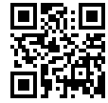
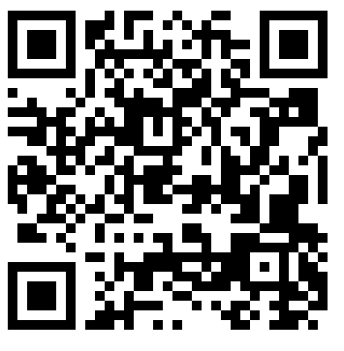
КОНТАКТЫ ЦЕНТРА
Телефон
+7 (916) 357 79 79
+7 (916) 657 79 97
Почта
info@mirsemi.ru
VK
Telegram
САЙТ
Сайт
mirsemi.ru

